Slide 1
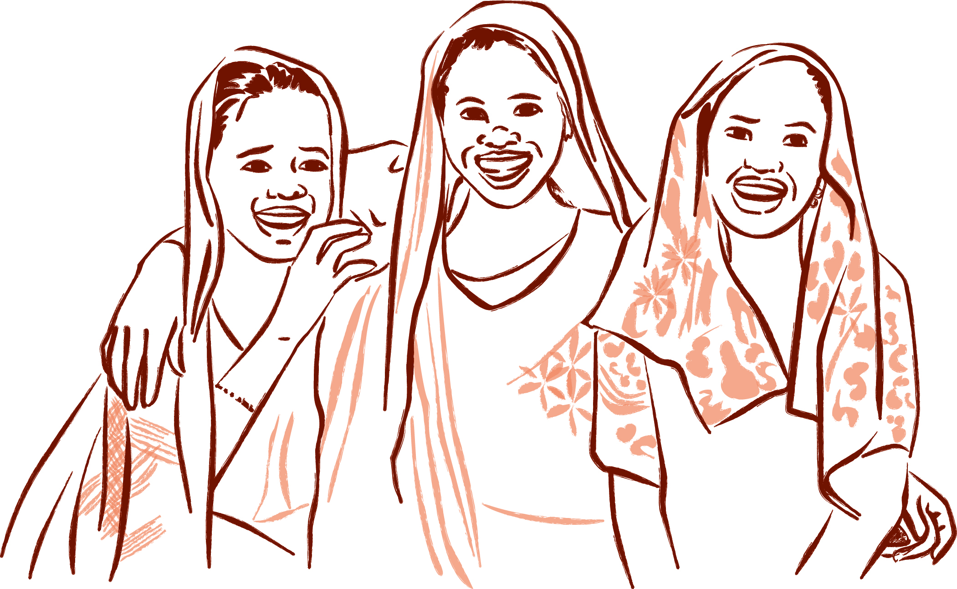

Agir ensemble sans remplacer

Slide 2


40 ans d’engagement pour la santé
Création en 1984 par des professionnel·les de santé, Santé Sud est une organisation :
De solidarité internationale engagée pour le droit à la santé pour toutes et tous
Qui agit pour le renforcement pérenne des systèmes de santé et le pouvoir d’agir des populations.
Qui conçoit ses programmes selon une méthodologie intégrée et globale de la santé fondée sur les droits et l’égalité de genre.
Qui agit sans remplacer, en renforçant les capacités de ses partenaires et des populations pour que chacun·e ait accès à des soins de qualité.

Slide 3
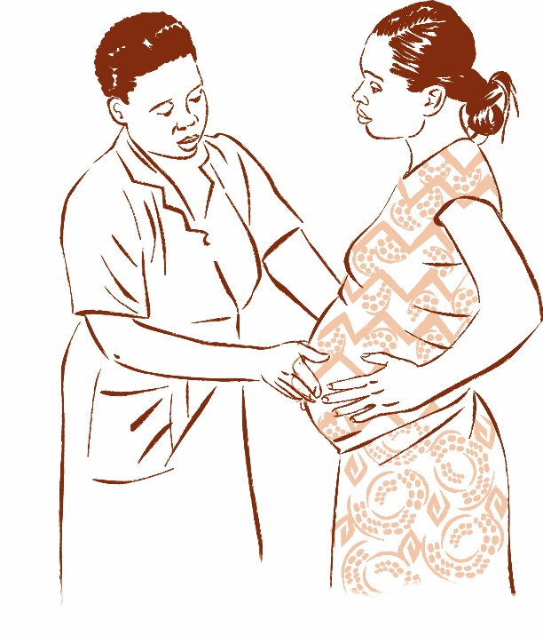
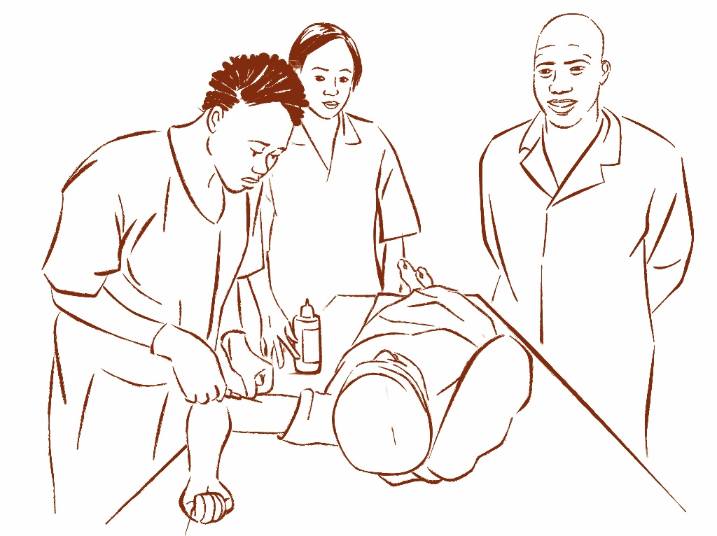
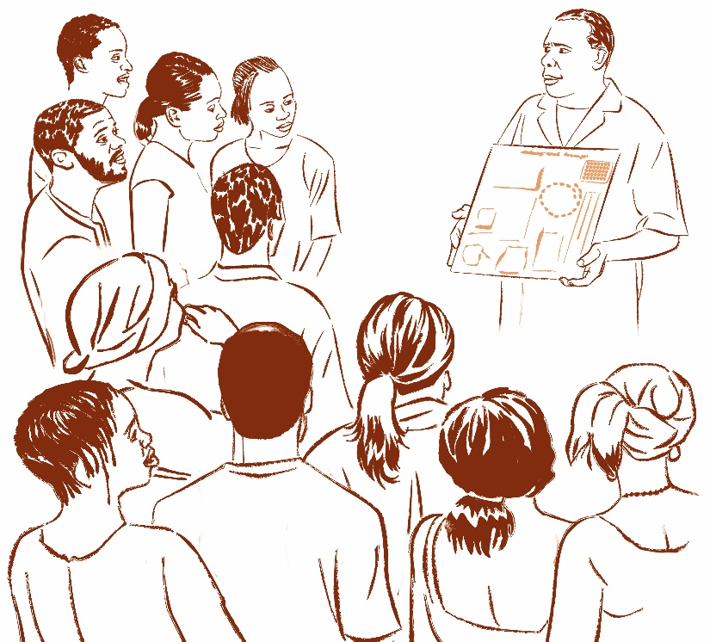
Agir pour le renforcement des systèmes de santé
Lutter contre les déserts médicaux et améliorer l’accès aux soins
Renforcer les capacités des ressources humaines en santé
Sensibiliser et informer les populations sur leurs droits à la santé
+ de 500
1 700
+ de 100 000
Personnes sensibilisées chaque année sur des enjeux de santé : nutrition, santé sexuelle et reproductive, etc.
médecins et sages-femmes formé·es à la pratique en zones rurales.
jours de formation et de compagnonage dispensés en moyenne chaque année.

Slide 4




Agir ensemble sans remplacer
Nous agissons au quotidien en concertation avec nos partenaires, dans une logique de renforcement de capacité, de formation continue, de compagnonnage et d’échanges.
Nous œuvrons pour la réduction des inégalités sociales et territoriales de santé et sommes redevables, avec nos partenaires, de nos actions auprès des populations concernées.
Co-construction
Responsabilité
Nous sommes un réseau d’expert·es qui s’appuie sur des données scientifiques et issues de l’expérience pour contribuer à l’amélioration continue des systèmes de santé.
Nous visons l’adaptation des systèmes de santé pour un juste accès de tous·tes au droit à la Santé et dans le respect d’un cadre éthique et des réalités locales.
Expertise
Justice

Slide 5
Oeuvrer pour le droit à la santé
de toutes et tous
Une approche communautaire et participative
Le renforcement de la société civile
Pour viser l’acquisition d’aptitudes individuelles et un plus grand pouvoir d’agir sur sa santé et ses droits
Pour accompagner les populations et porter le plaidoyer pour des environnements favorables à la santé
Le partenariat avec les autorités sanitaires
Le renforcement des ressources humaines en santé primaires et de référence
Pour appuyer la mise en œuvre et la coordination des politiques de santé publique répondant aux besoins des populations
Pour offrir une meilleure qualité des soins à toutes et tous et garantir les droits à la santé

Slide 6

Inscrire nos programmes à tous
les échelons de la pyramide sanitaire
Centres hospitaliers universitaires, structures de santé nationales
Centres hospitaliers de région
Une approche centrée sur l’amélioration des parcours des patient·es
Centres hospitaliers / centres de santé de districts
Médecine libérale, notamment en zones rurales​
Centres de santé de base
Santé communautaire ​
OSC locales

Slide 7
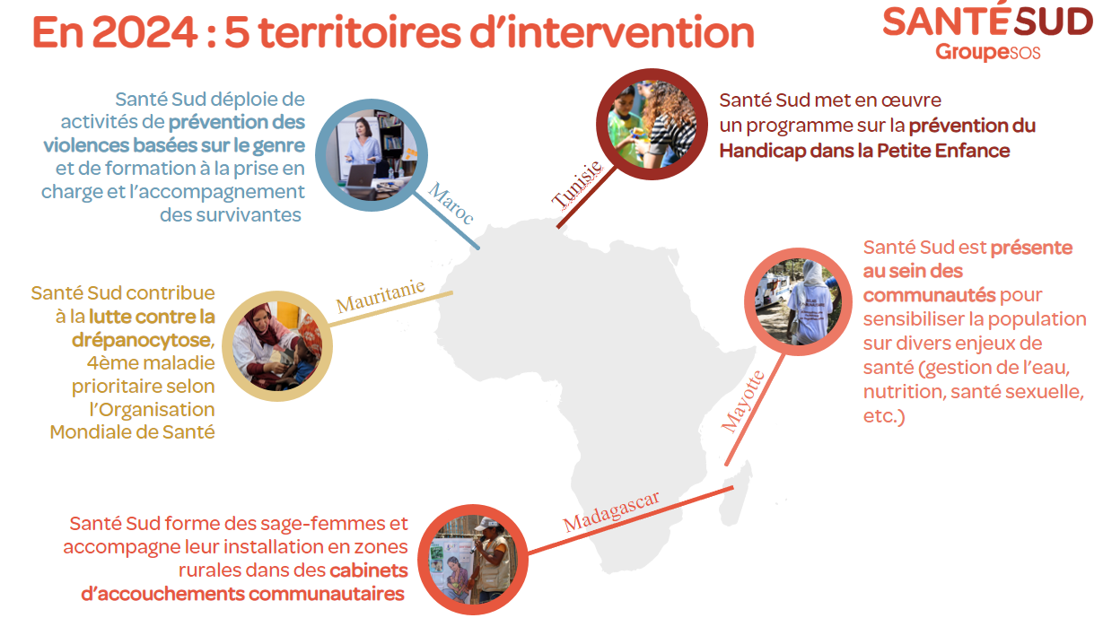
5 territoires d’intervention en 2025
Santé Sud contribue à l'intégration des services de santé sexuelle et reproductive pour le renforcement de la lutte contre le VIH-SIDA, la TB, le paludisme et leurs co-infections

Slide 8




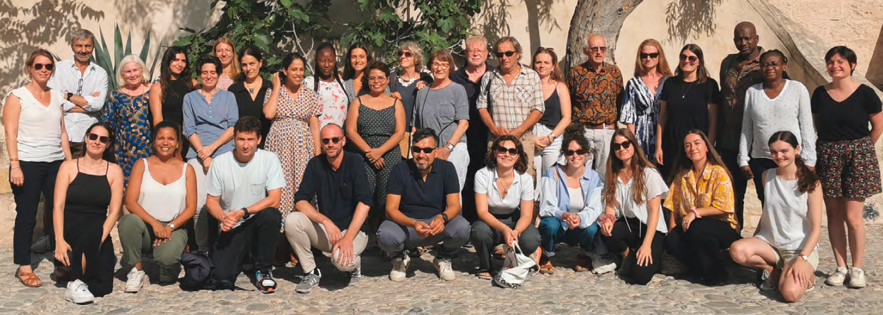
Santé Sud en Chiffres​
4 M €
86%
Budget
des dépenses réalisées sur le terrain.
80 personnes
85%
Équipe
Sur le terrain
(pour 2024)

Slide 9



Nos enjeux actuels
Enrichir et diffuser nos connaissances et nos combats
Développer nos activités et faire évoluer notre modèle économique
Renforcer nos pratiques
Affirmation des principes du projet associatif
Actualisation de nos procédures de travail
Evolution du modèle économique
Mise en place d’un Comité scientifique
Développement de la place de la recherche dans nos activités
Renforcement du partage des connaissances et animation de la vie associative
Construction de nouveaux programmes partenariaux
Renforcement de notre capacité de plaidoyer
Mise en œuvre d’une stratégie de communication

Slide 10
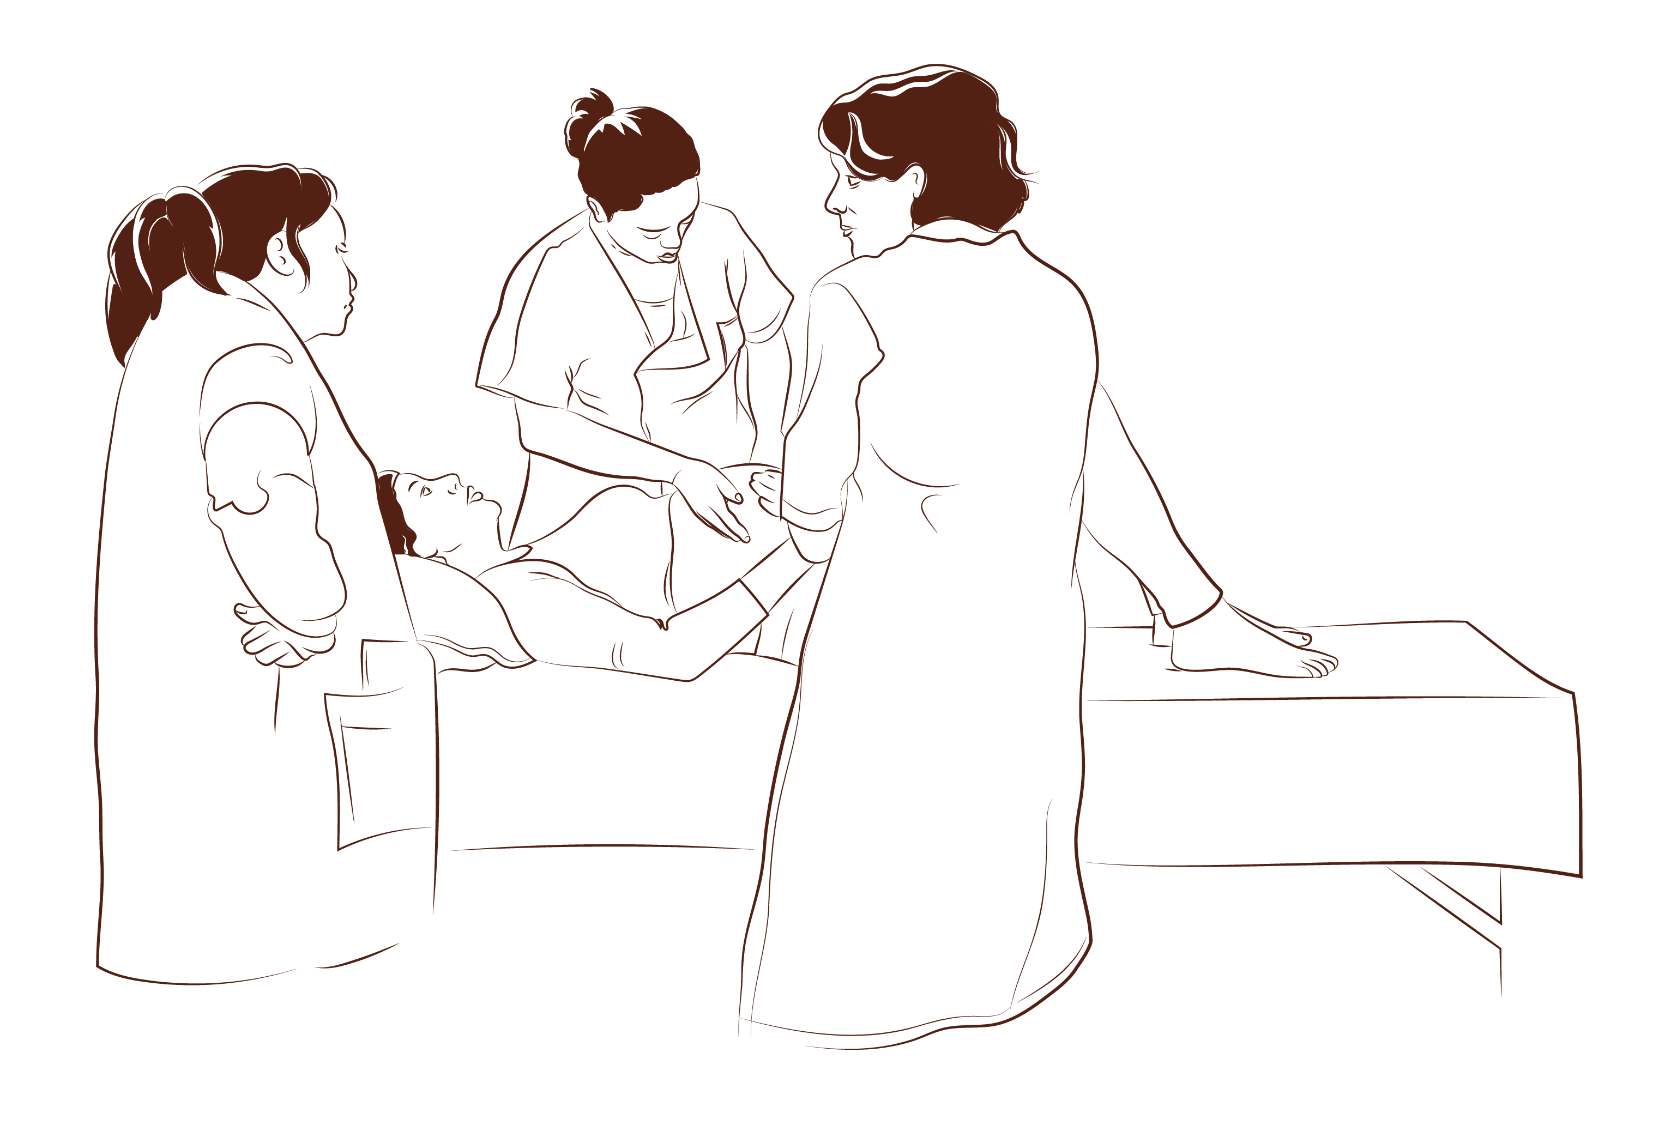
Merci pour votre attention

Slide 11
Nous contacter
Benjamin Soudier, Directeur général
benjamin.soudier@santesud.org
Lucie Petiteau, Directrice des opérations
lucie.petiteau@santesud.org

